Slide 1
Investigando Problemas de Escalabilidade de E/S no Algoritmo SDDP em Ambientes HPC
Dissertação de Mestrado — PESC/COPPE/UFRJ
Marcelo Barros da Cruz | Orientador: Diego Leonel Cadette Dutra
Banca: Nelson Maculan Filho (PESC/COPPE/UFRJ) e Mario Veiga Ferraz Pereira (PSR) | agosto de 2026

Slide 2
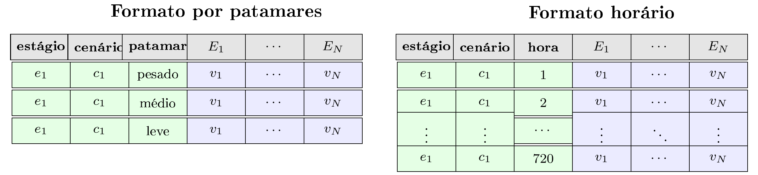
Introdução e Motivação
Quando a E/S se torna o gargalo de uma aplicação paralela
Caso de estudo — o SDDP: na simulação final os problemas são independentes e cada processo produz blocos contíguo de dados por (estágio, cenário),
A mudança de resolução por patamares para horária em alguns casos pode ampliar em até 240x o tamanho dos resultados.
O HPC oferece as duas peças para esse padrão: o Lustre entrega banda agregada que cresce com o número de OSTs, e a MPI-IO permite que vários processos gravem em offsets distintos de um mesmo arquivo
Mas essa banda é potencial, não automática: um único rank escritor converte a E/S em comunicação ponto a ponto e a serializa — o limite passa a ser a rede do nó escritor, não o armazenamento
Por tarefa (estágio, cenário): 3 registros → 720 registros = 240x mais dados a persistir
A carga de computação por tarefa não muda — cresce o volume de saída, e o gargalo migra da CPU para a E/S

Slide 3
Objetivo e Contribuições
Objetivo
Propor e avaliar uma arquitetura paralela de E/S para o SDDP, baseada em escritas independentes com MPI-IO sobre Lustre, substituindo a estratégia atual com processo escritor único.
O foco da pesquisa é exclusivamente a escrita dos resultados da simulação final — etapa posterior à convergência da política, em que se acumula o maior volume de dados produzido pela aplicação.
Fora do escopo
A fase de politica.
Otimizações da computação executada na simulação final: o tempo de resolução de cada cenário é tratado como dado, e apenas a escrita dos resultados é objeto do trabalho
A paralelização das leituras dos dados de entrada, cujo volume é muito inferior ao da escrita
Melhorias no escalonamento de tarefas entre ranks: mantém-se o bag-of-tasks já existente
Contribuições
Diagnóstico dos gargalos da arquitetura atual: o processo escritor único e o limite do adaptador de rede do nó
Arquitetura de E/S paralela com MPI-IO sobre Lustre, com escritas independentes em offsets pré-calculados, preservando o formato dos arquivos
Instrumentação das duas implementações com métricas equivalentes: computação, coordenação MPI, E/S, bloqueio e banda
Avaliação experimental em dois ambientes — AWS com FSx for Lustre e SDumont com Lustre compartilhado — de 2 a 32 nós
Análise da influência do número de OSTs na escalabilidade, com orientações de dimensionamento

Slide 4
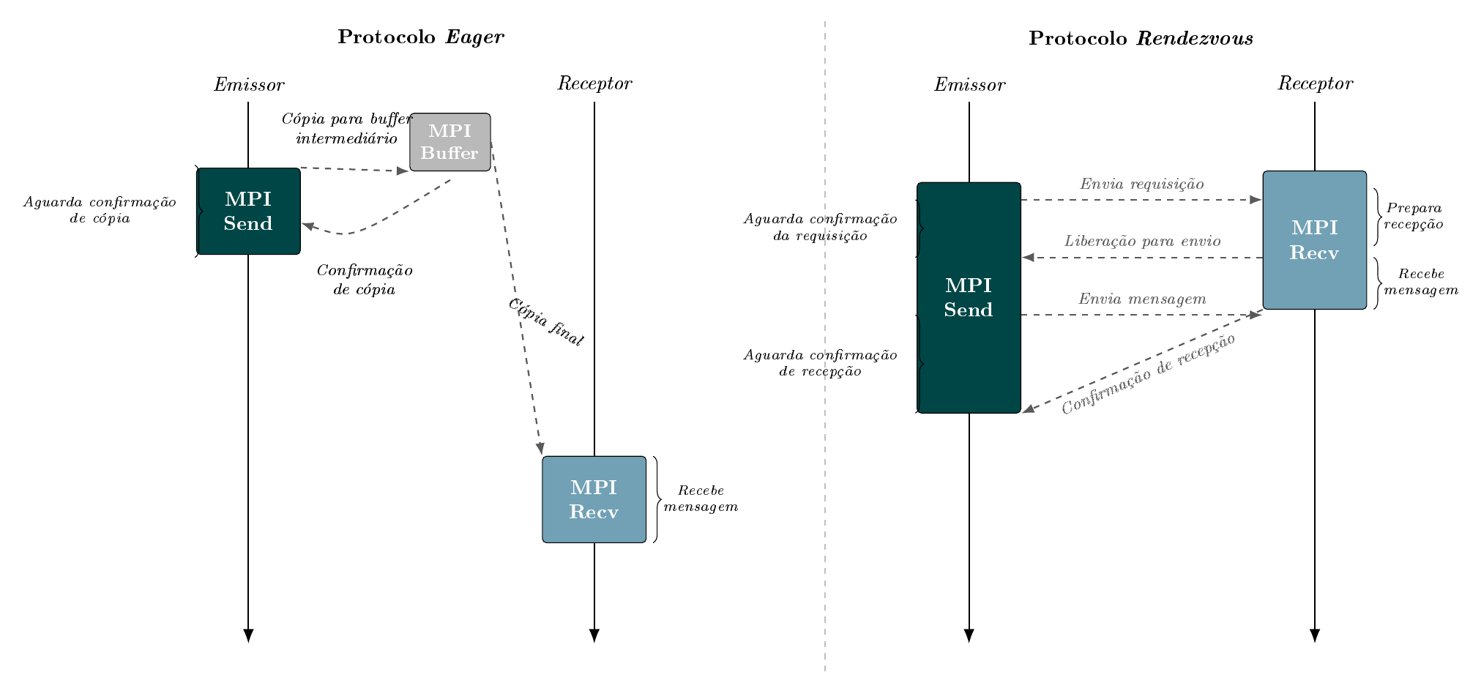
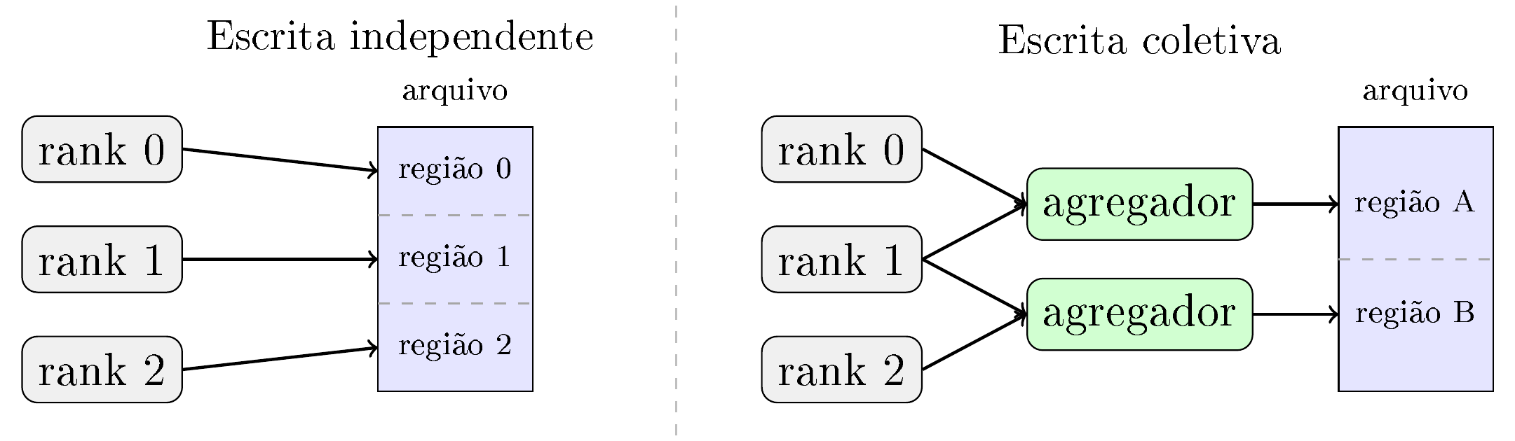
MPI e MPI-IO
Do modelo de troca de mensagens à E/S paralela
MPI — protocolos Eager e Rendezvous
MPI-IO — escritas independentes e coletivas
Capítulo 2 — Figuras 2.1 (esq.) e 2.3 (dir.)

Slide 5
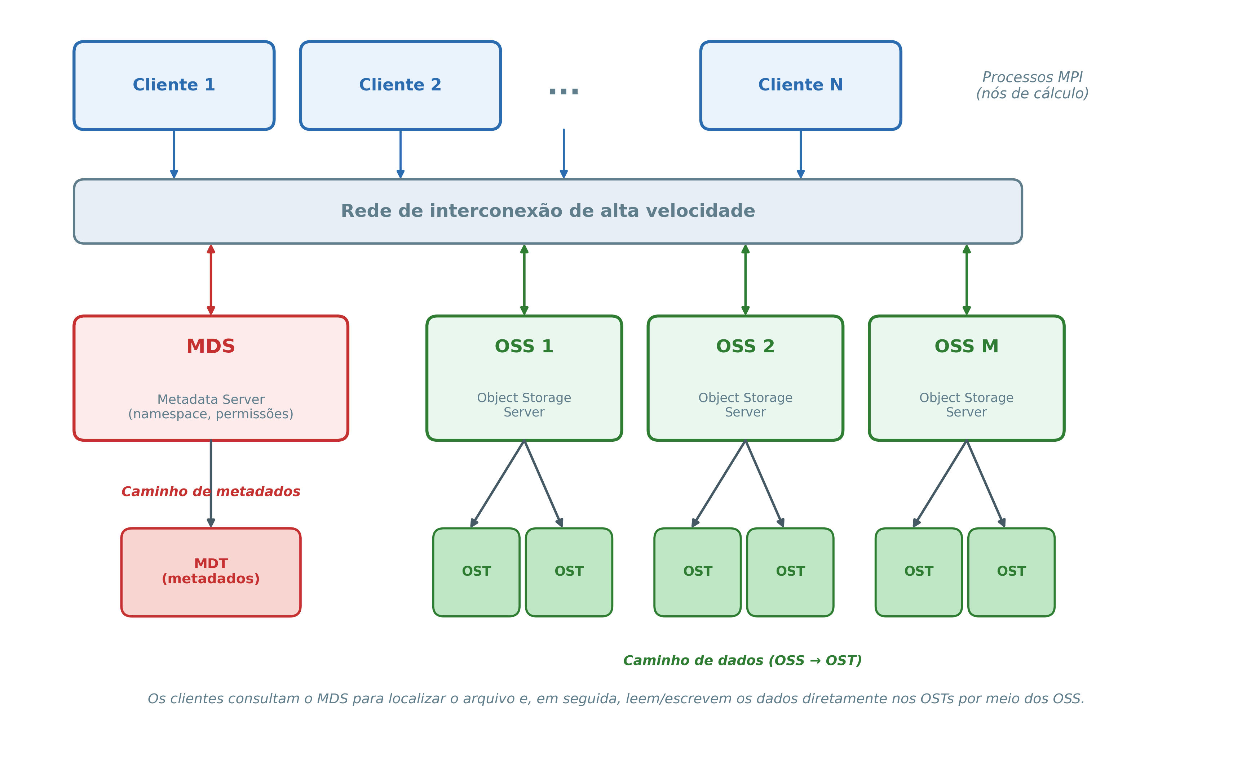
Lustre
Onde está o paralelismo do sistema de arquivos

Slide 6
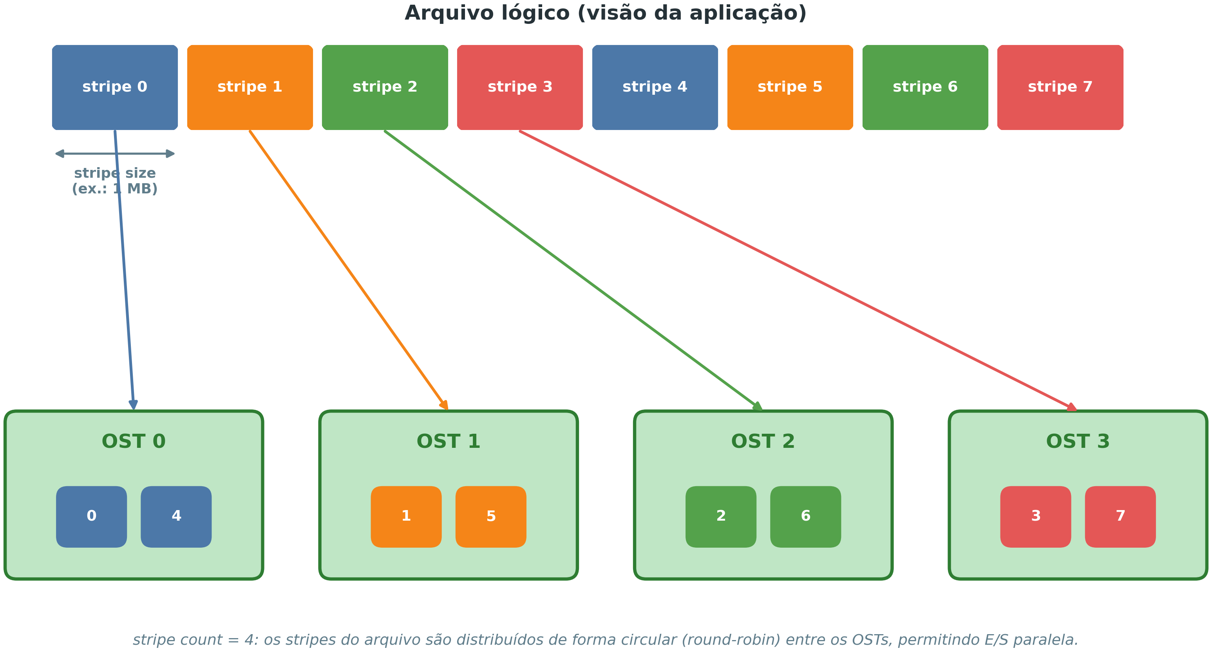
Distribuição em stripes no Lustre
Capítulo 2 — Figura 2.5

Slide 7
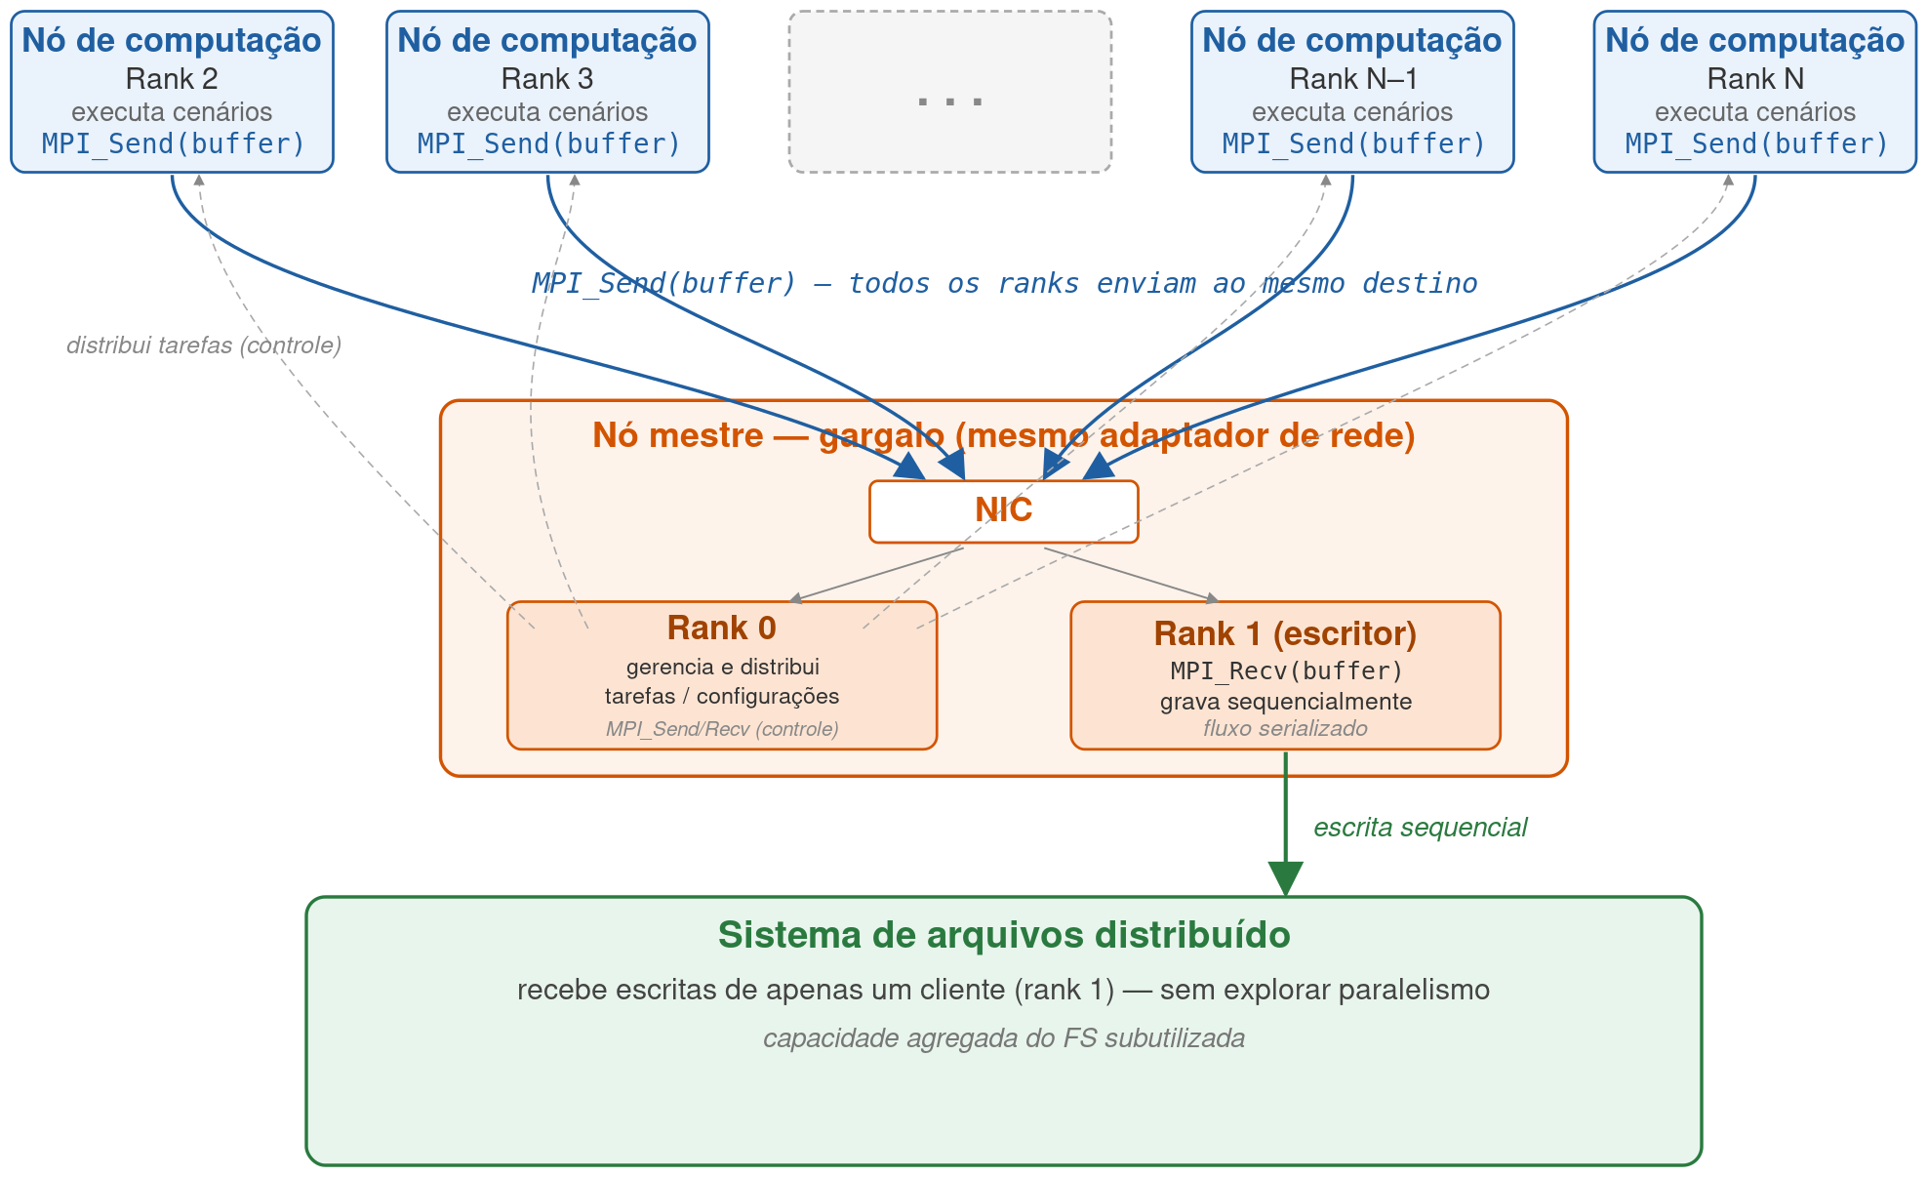
Arquitetura atual de E/S do SDDP
Um único processo escritor centraliza todas as gravações

Slide 8
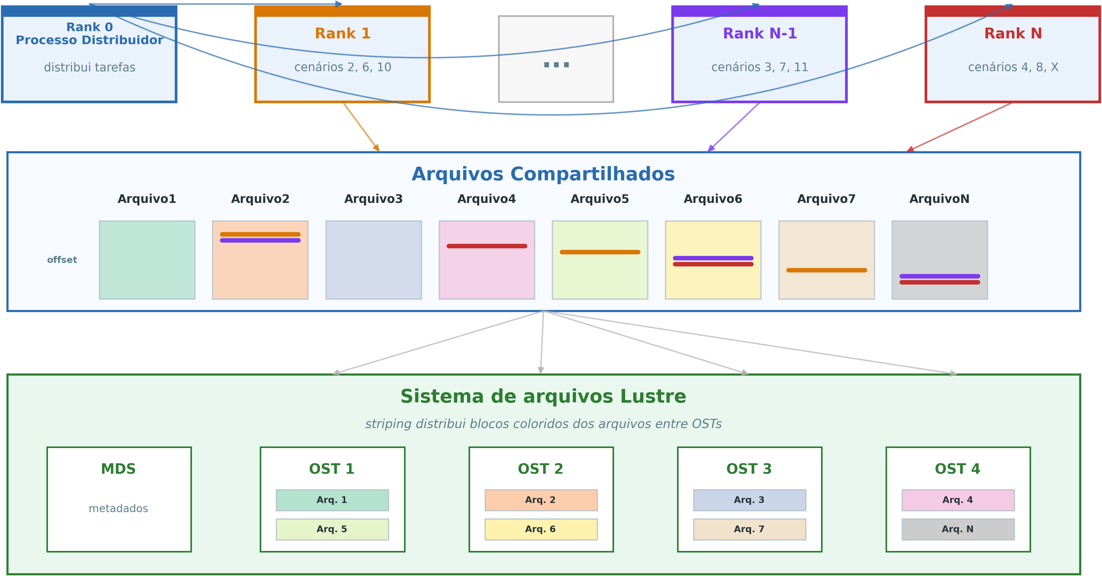
Arquitetura proposta com MPI-IO e Lustre
Capítulo 3 — Figura 3.1

Slide 9
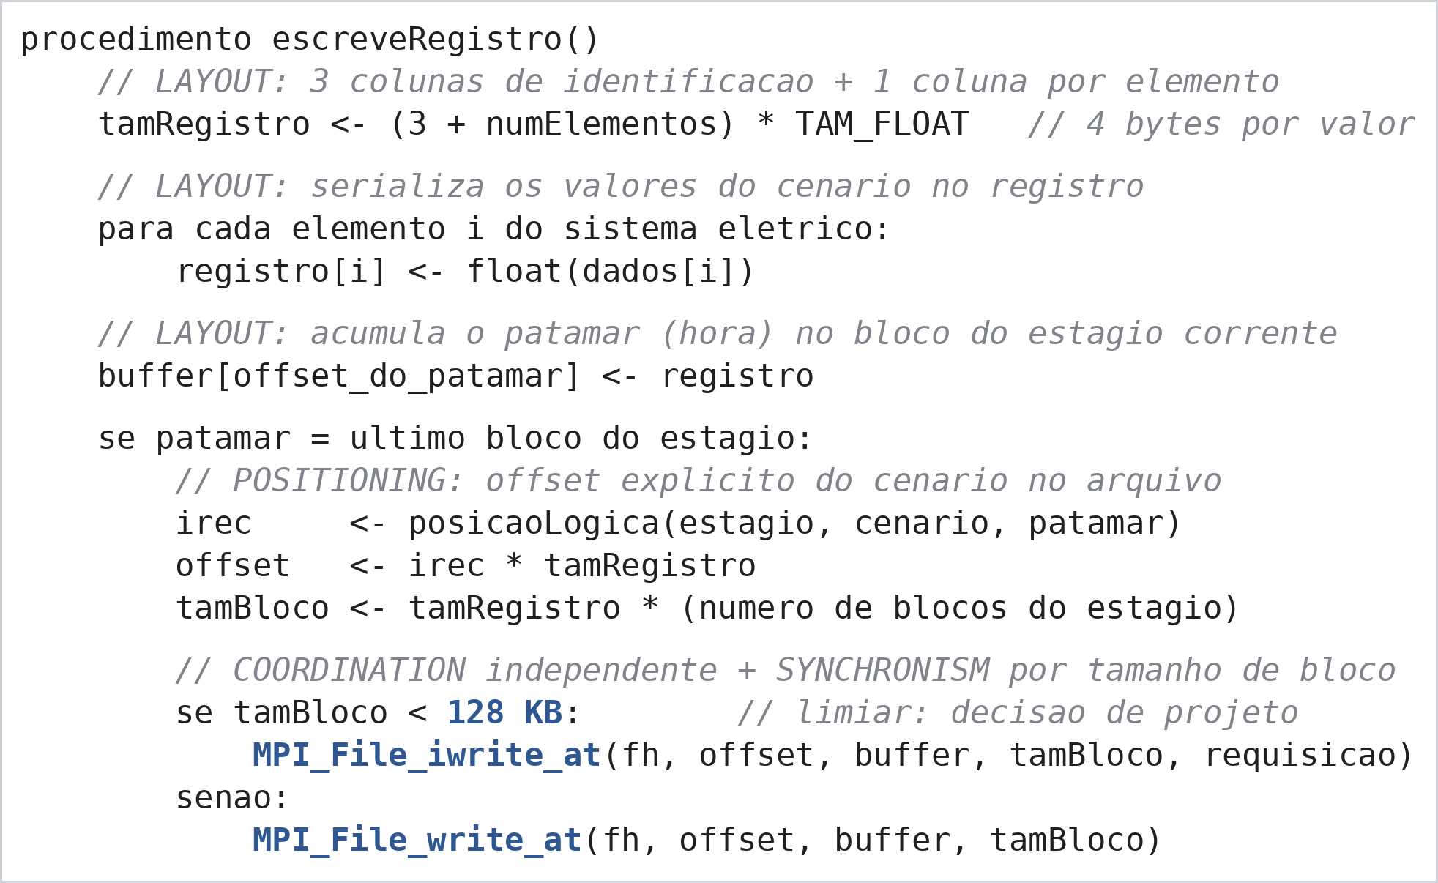
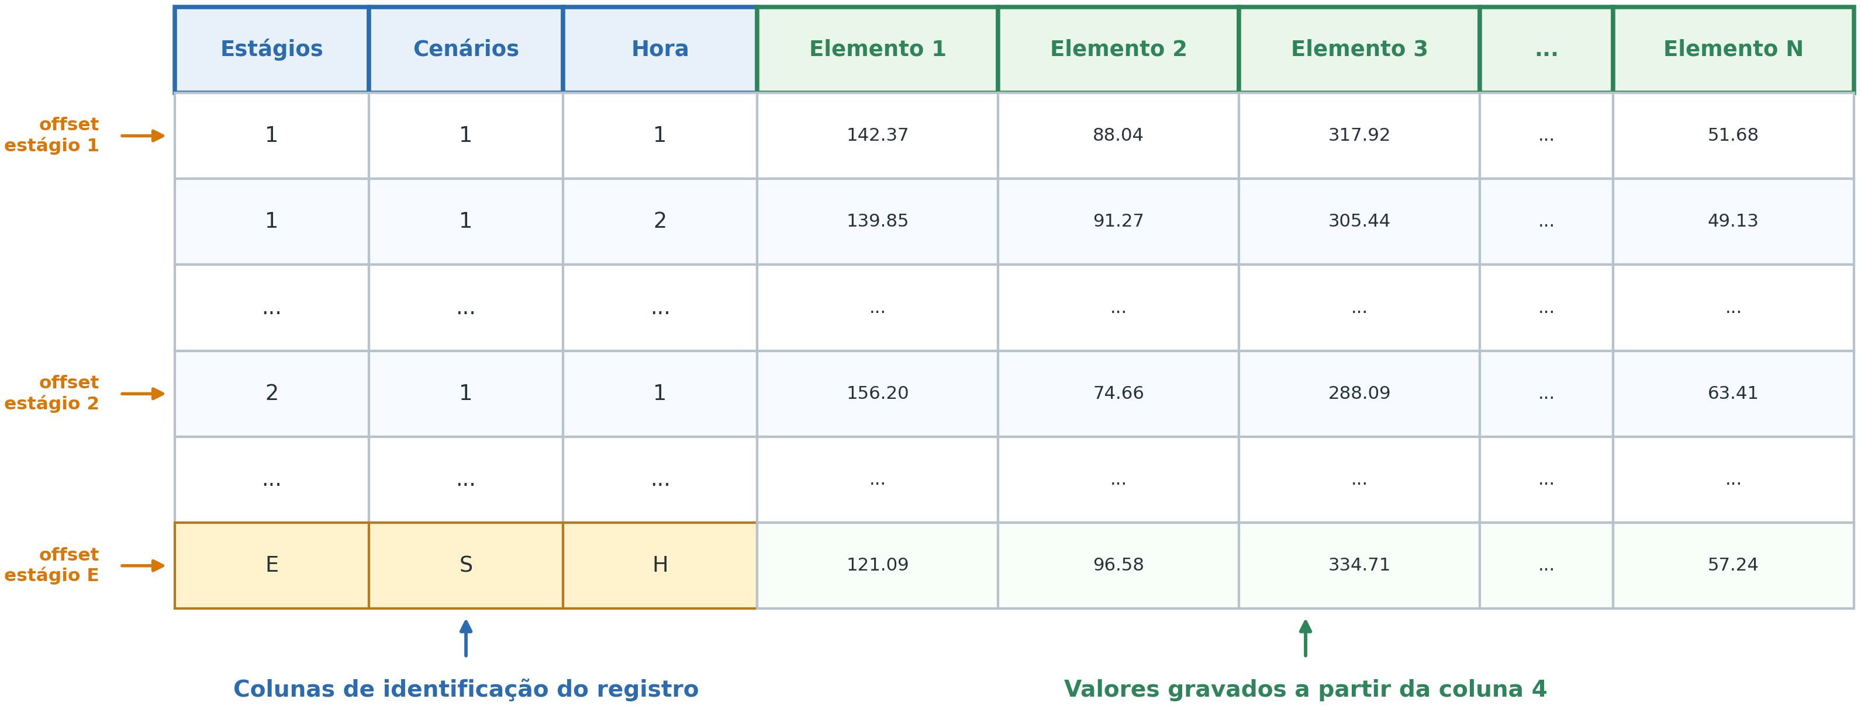
Implementação das escritas paralelas independentes
Capítulo 3 — Código 3.1 (esq.) e Figura 3.4 (dir.)
Pseudocódigo da escrita independente por rank
Formato dos resultados preservado
irec = posicaoLogica(estágio, cenário, hora)
offset = irec × tamRegistro
A posição de cada registro é função do índice — então cada rank calcula sozinho onde gravar, sem coordenação global e sem escritor central.

Slide 10
Ambientes experimentais
Capítulo 4 — mesma carga, duas infraestruturas
Base PMO/PAR de outubro de 2023 · 1.536 cenários × 3 estágios mensais · 24 ranks por nó (1 por núcleo físico; sem hyper-threading, pois cada rank usa mais de 8 GB residentes)
2 a 32 nós · 5 repetições por configuração (média ± desvio padrão) · strong scaling: problema fixo, número de nós variável
AWS — nuvem com armazenamento dedicado
SDumont — supercomputador (LNCC / SINAPAD)
Nós: até 32 × r7i.12xlarge (memory-optimized)
CPU: Intel Xeon Sapphire Rapids 8488C, 3,2 GHz — 24 núcleos físicos (48 lógicos)
Memória: 384 GB DDR5
Rede: Elastic Network Adapter (Ethernet), até 18,75 Gb/s
Armazenamento: Amazon FSx for Lustre 2.12, 12 TB — 1 MDS (350 GB) + 10 OSTs (1,165 TB cada)
Lustre: stripe_count = 10, stripe_size = 1 MB
MPI: MPICH2 3.2
Nós: até 32 nós de processamento (EVIDEN/ATOS/BULL)
CPU: 2 × Intel Xeon Cascade Lake Gold 6252 — 24 núcleos físicos (48 lógicos)
Memória: 384 GB
Rede: InfiniBand EDR, 100 Gb/s
Armazenamento: Lustre 2.12 em Cray/HPE ClusterStor L300, 1,1 PB — 1 MDS (1 MDT) + 6 OSS (1 OST cada)
Lustre: stripe_count = 6, stripe_size = 1 MB
MPI: MPICH2 3.2
Armazenamento dedicado ao experimento
Armazenamento compartilhado com outros jobs de HPC
Três diferenças de infraestrutura, com a mesma carga: rede (18,75 Gb/s Ethernet × 100 Gb/s InfiniBand) · OSTs (10 × 6) · armazenamento dedicado × compartilhado
Manter a carga fixa e variar apenas a infraestrutura é o que permite separar efeito de arquitetura de efeito de plataforma.

Slide 11
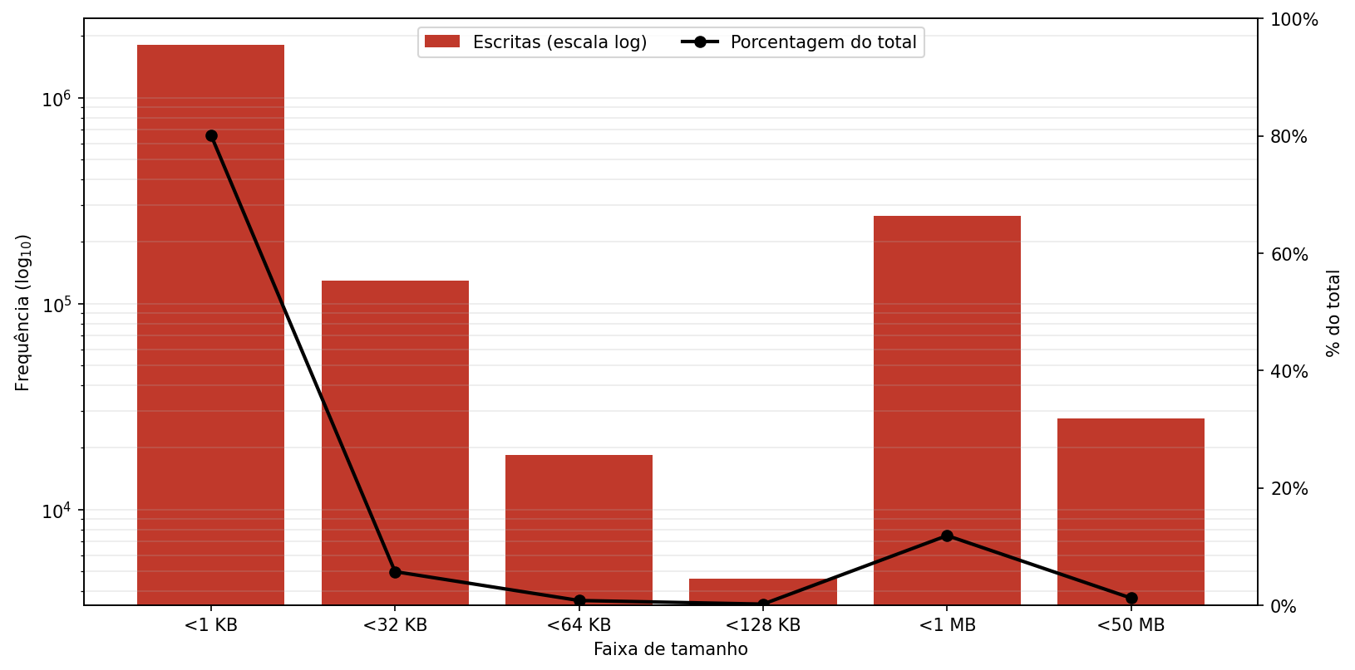
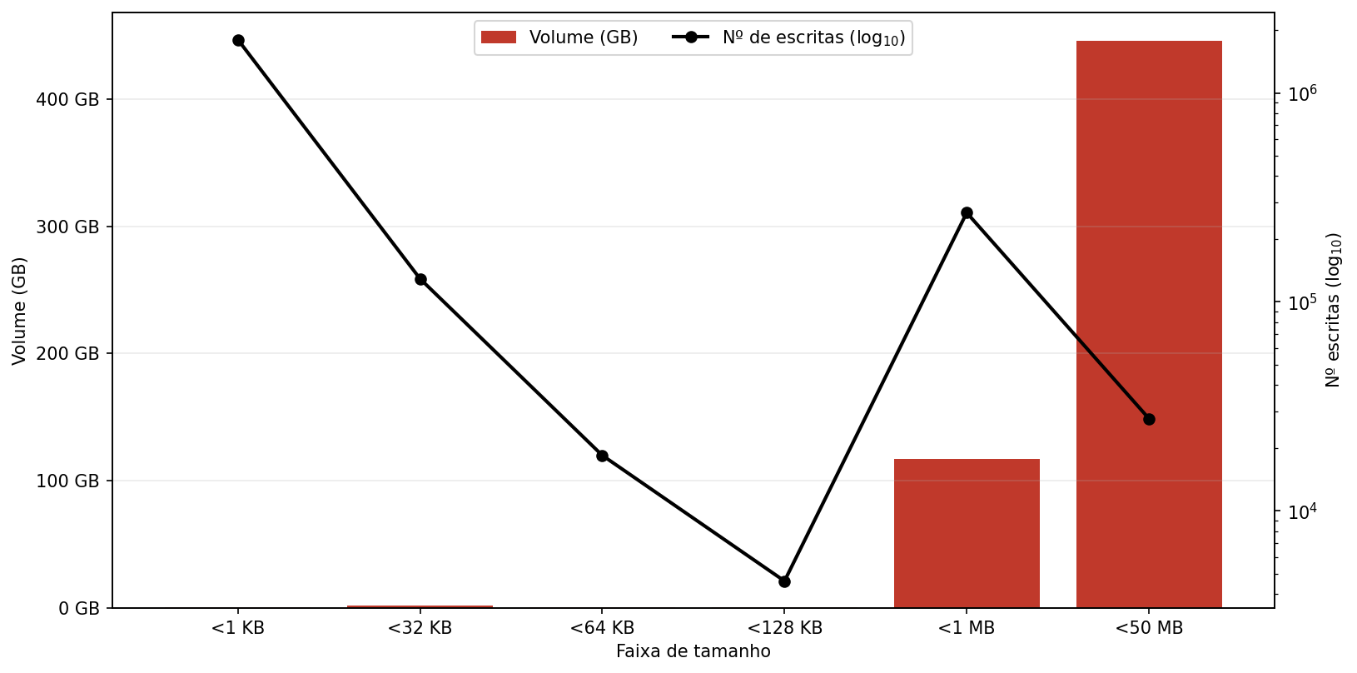
Caracterização do perfil de E/S
Capítulo 4 — Figuras 4.1 (esq.) e 4.2 (dir.)
Número de escritas por faixa de tamanho de bloco
Volume gravado por faixa de tamanho de bloco

Slide 12
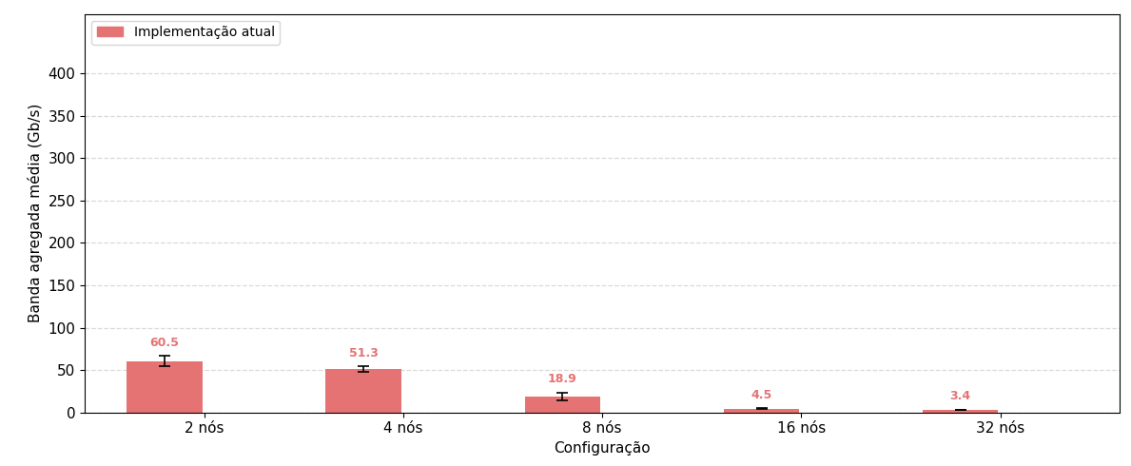
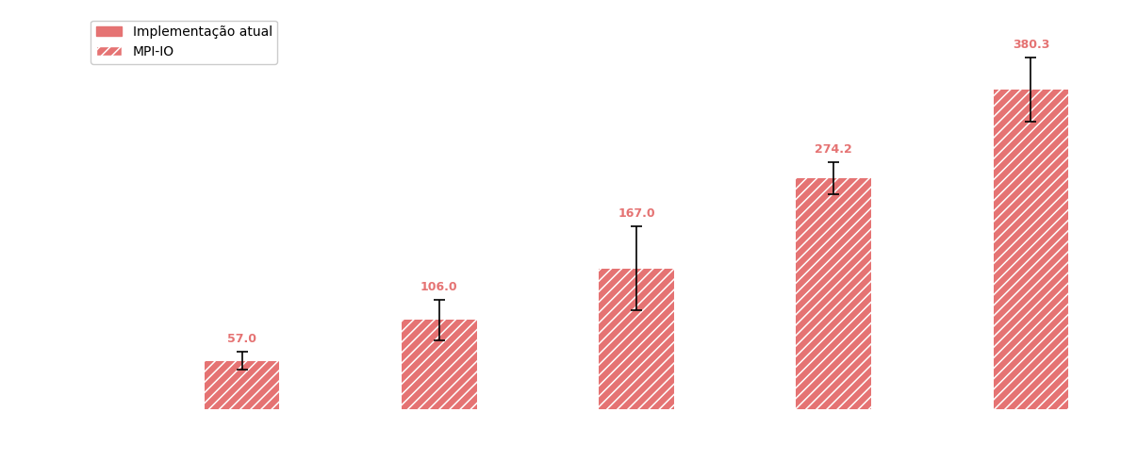
Banda agregada — AWS
Capítulo 4 — Figura 4.3

Slide 13
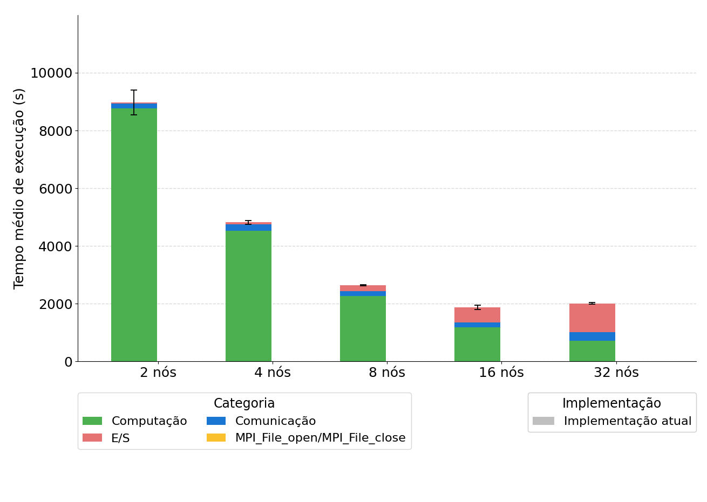
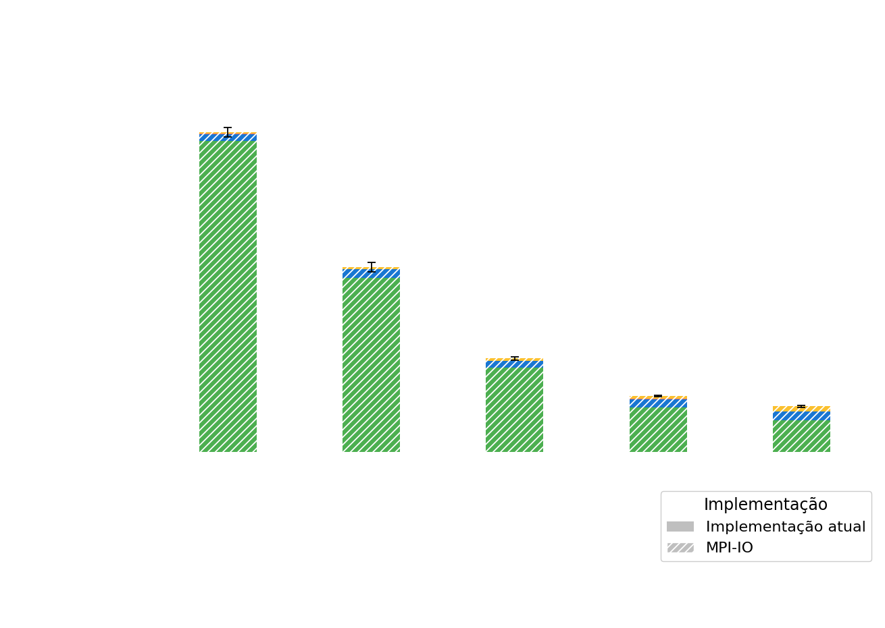
Tempo de execução — AWS
Capítulo 4 — Figura 4.4

Slide 14
AWS — implementação atual
Capítulo 4 — Tabela 4.1
Nós | Banda percebida (Gb/s) | E/S (s) | % E/S | Comunicação (s) | Total (s) | Speedup | Eficiência (%)
2 | 60,51 ± 5,20 | 30,85 ± 13,23 | 0,34% | 177,51 ± 29,73 | 8.971,23 ± 348,60 | 1,00× | 100,0%
4 | 51,28 ± 2,82 | 78,23 ± 27,79 | 1,62% | 212,76 ± 19,33 | 4.823,20 ± 53,08 | 1,86× | 93,0%
8 | 18,94 ± 3,76 | 201,67 ± 53,32 | 7,64% | 174,04 ± 12,90 | 2.639,18 ± 18,34 | 3,40× | 85,0%
16 | 4,52 ± 0,33 | 527,94 ± 53,07 | 28,18% | 167,77 ± 7,07 | 1.873,56 ± 56,94 | 4,79× | 59,9%
32 | 3,37 ± 0,10 | 996,57 ± 166,98 | 49,51% | 304,96 ± 3,83 | 2.013,06 ± 29,10 | 4,46× | 27,9%
Média ± desvio padrão de 5 repetições · 1.536 cenários × 3 estágios · 24 ranks por nó · eficiência relativa à base de 2 nós

Slide 15
AWS — implementação MPI-IO
Capítulo 4 — Tabela 4.2
Nós | Banda percebida (Gb/s) | E/S (s) | % E/S | Comunicação (s) | open/close (s) | Total (s) | Speedup | Eficiência (%)
2 | 57,04 ± 8,47 | 18,98 ± 5,55 | 0,21% | 188,24 ± 25,66 | 42,48 ± 7,69 | 8.858,91 ± 111,44 | 1,00× | 100,0%
4 | 106,04 ± 19,42 | 12,79 ± 3,50 | 0,25% | 233,70 ± 24,23 | 51,23 ± 15,15 | 5.127,24 ± 107,53 | 1,73× | 86,4%
8 | 167,03 ± 40,19 | 10,75 ± 6,25 | 0,41% | 185,30 ± 19,97 | 69,82 ± 4,68 | 2.599,75 ± 37,14 | 3,41× | 85,2%
16 | 274,24 ± 15,33 | 7,47 ± 1,78 | 0,48% | 233,71 ± 5,14 | 83,53 ± 4,16 | 1.558,33 ± 9,39 | 5,68× | 71,1%
32 | 380,30 ± 30,65 | 8,96 ± 2,46 | 0,70% | 235,99 ± 9,30 | 147,26 ± 7,32 | 1.274,25 ± 23,90 | 6,95× | 43,5%
Média ± desvio padrão de 5 repetições · 1.536 cenários × 3 estágios · 24 ranks por nó · eficiência relativa à base de 2 nós

Slide 16
AWS — comparativo atual × MPI-IO
Capítulo 4 — Tabela 4.3
Nós | Total atual (s) | Total MPI-IO (s) | Melhoria no total | Banda atual (Gb/s) | Banda MPI-IO (Gb/s) | Ganho de banda | E/S atual (s) | E/S MPI-IO (s) | Melhoria E/S
2 | 8.971,23 | 8.858,91 | 1,3% | 60,51 | 57,04 | 0,94× | 30,85 | 18,98 | 38,5%
4 | 4.823,20 | 5.127,24 | −6,3% | 51,28 | 106,04 | 2,07× | 78,23 | 12,79 | 83,7%
8 | 2.639,18 | 2.599,75 | 1,5% | 18,94 | 167,03 | 8,82× | 201,67 | 10,75 | 94,7%
16 | 1.873,56 | 1.558,33 | 16,8% | 4,52 | 274,24 | 60,66× | 527,94 | 7,47 | 98,6%
32 | 2.013,06 | 1.274,25 | 36,7% | 3,37 | 380,30 | 113,00× | 996,57 | 8,96 | 99,1%
Melhoria calculada sobre a implementação atual; valores negativos indicam piora · E/S = tempo médio de E/S por processo

Slide 17
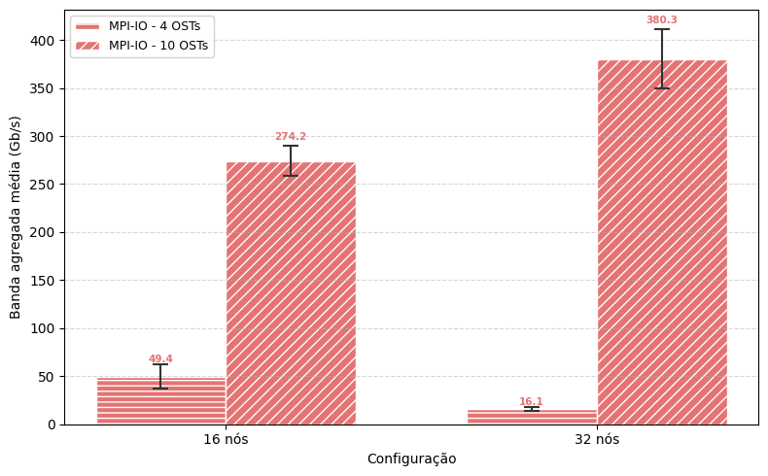
Efeito do número de OSTs no Lustre
Capítulo 4 — Figuras 4.7 (esq.) e 4.6 (dir.)
Banda agregada média percebida pela aplicação

Slide 18
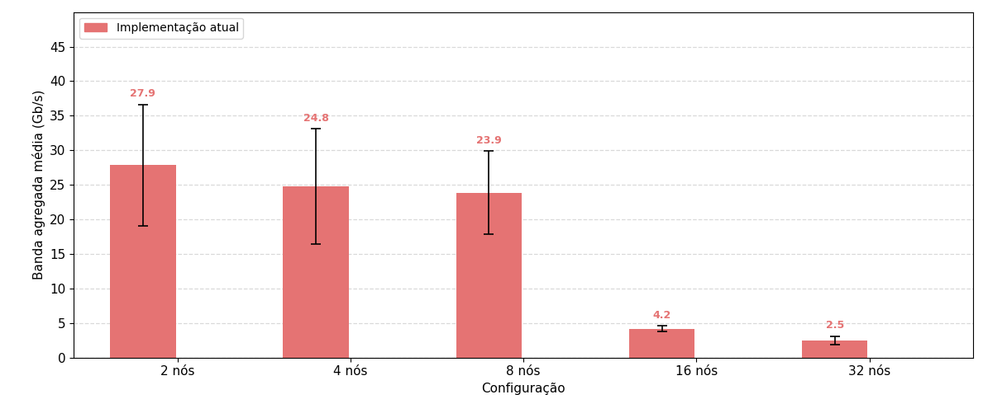
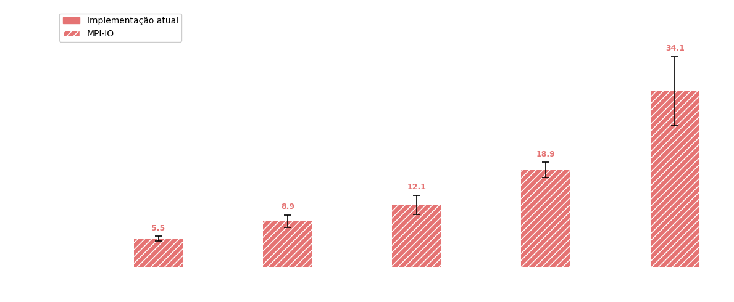
Banda agregada — SDumont
Capítulo 4 — Figura 4.8

Slide 19
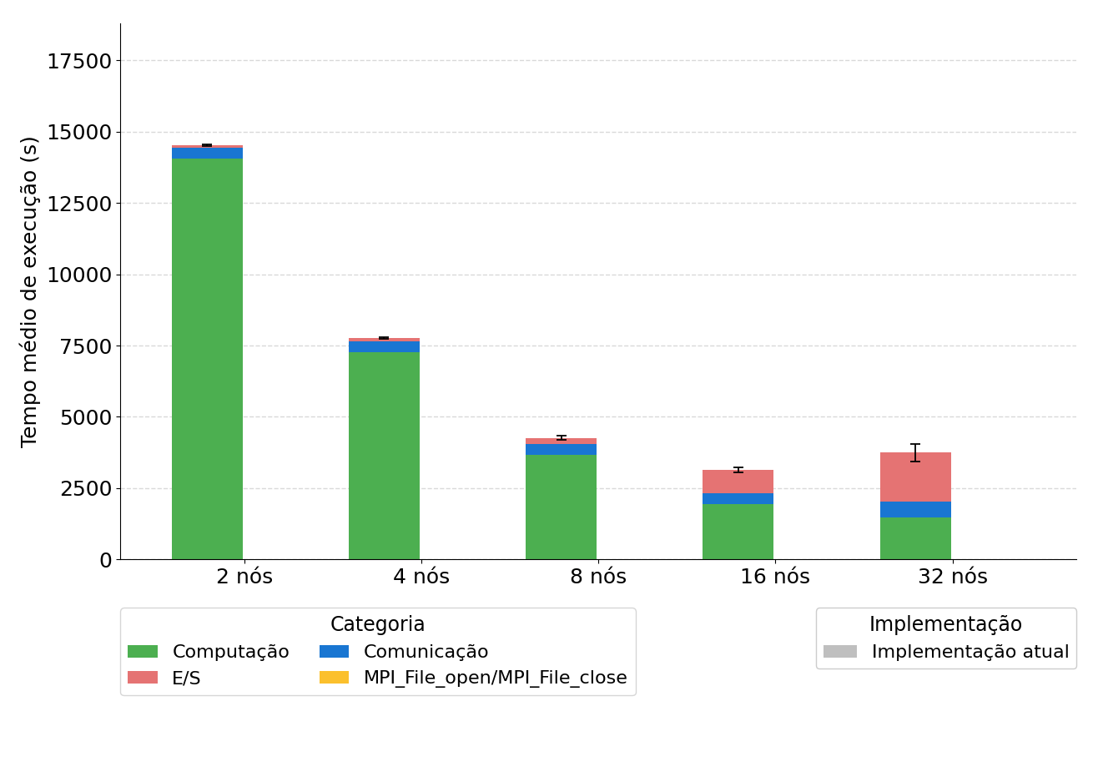
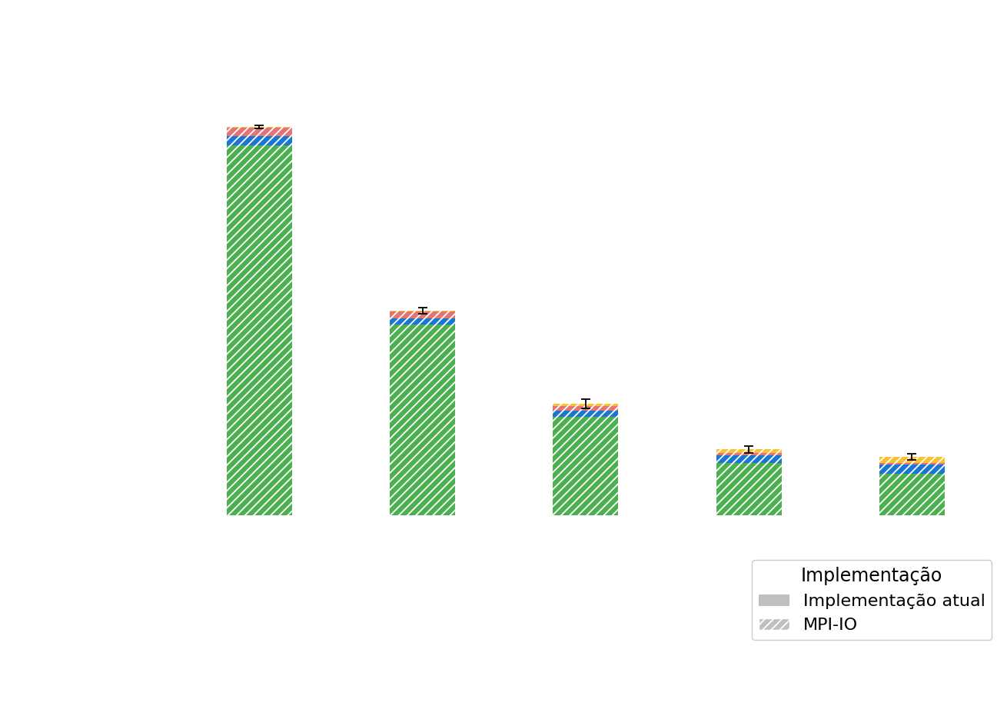
Tempo de execução — SDumont
Capítulo 4 — Figura 4.9

Slide 20
SDumont — implementação atual
Capítulo 4 — Tabela 4.4
Nós | Banda percebida (Gb/s) | E/S (s) | % E/S | Comunicação (s) | Total (s) | Speedup | Eficiência (%)
2 | 27,86 ± 7,06 | 79,26 ± 32,75 | 0,55% | 383,25 ± 28,01 | 14.523,52 ± 24,32 | 1,00× | 100,0%
4 | 24,76 ± 6,73 | 123,16 ± 49,49 | 1,59% | 370,35 ± 20,95 | 7.758,10 ± 27,99 | 1,87× | 93,6%
8 | 23,87 ± 4,84 | 210,86 ± 79,43 | 4,94% | 383,38 ± 22,87 | 4.265,40 ± 62,72 | 3,40× | 85,1%
16 | 4,19 ± 0,30 | 795,68 ± 87,70 | 25,42% | 389,72 ± 6,26 | 3.129,98 ± 73,39 | 4,64× | 58,0%
32 | 2,49 ± 0,49 | 1.715,81 ± 259,79 | 45,83% | 544,71 ± 38,00 | 3.743,71 ± 249,11 | 3,88× | 24,2%
Média ± desvio padrão de 5 repetições · 1.536 cenários × 3 estágios · 24 ranks por nó · eficiência relativa à base de 2 nós

Slide 21
SDumont — implementação MPI-IO
Capítulo 4 — Tabela 4.5
Nós | Banda percebida (Gb/s) | E/S (s) | % E/S | Comunicação (s) | open/close (s) | Total (s) | Speedup | Eficiência (%)
2 | 5,55 ± 0,37 | 321,24 ± 85,21 | 2,17% | 352,81 ± 8,60 | 23,24 ± 3,03 | 14.796,47 ± 46,32 | 1,00× | 100,0%
4 | 8,89 ± 0,97 | 271,52 ± 50,04 | 3,48% | 231,00 ± 12,85 | 32,27 ± 1,60 | 7.800,23 ± 93,32 | 1,90× | 94,8%
8 | 12,09 ± 1,51 | 194,71 ± 34,40 | 4,58% | 222,57 ± 7,89 | 79,31 ± 21,88 | 4.251,01 ± 141,68 | 3,48× | 87,0%
16 | 18,85 ± 1,19 | 100,92 ± 21,10 | 4,01% | 281,28 ± 18,34 | 126,49 ± 28,31 | 2.519,43 ± 100,75 | 5,87× | 73,4%
32 | 34,10 ± 5,36 | 64,06 ± 26,99 | 2,87% | 357,72 ± 22,32 | 230,03 ± 8,88 | 2.232,82 ± 86,57 | 6,63× | 41,4%
Média ± desvio padrão de 5 repetições · 1.536 cenários × 3 estágios · 24 ranks por nó · eficiência relativa à base de 2 nós

Slide 22
SDumont — comparativo atual × MPI-IO
Capítulo 4 — Tabela 4.6
Nós | Total atual (s) | Total MPI-IO (s) | Melhoria no total | Banda atual (Gb/s) | Banda MPI-IO (Gb/s) | Ganho de banda | E/S atual (s) | E/S MPI-IO (s) | Melhoria E/S
2 | 14.523,52 | 14.796,47 | −1,9% | 27,86 | 5,55 | 0,20× | 79,26 | 321,24 | −305,3%
4 | 7.758,10 | 7.800,23 | −0,5% | 24,76 | 8,89 | 0,36× | 123,16 | 271,52 | −120,5%
8 | 4.265,40 | 4.251,01 | 0,3% | 23,87 | 12,09 | 0,51× | 210,86 | 194,71 | 7,7%
16 | 3.129,98 | 2.519,43 | 19,5% | 4,19 | 18,85 | 4,50× | 795,68 | 100,92 | 87,3%
32 | 3.743,71 | 2.232,82 | 40,4% | 2,49 | 34,10 | 13,70× | 1.715,81 | 64,06 | 96,3%
Melhoria calculada sobre a implementação atual; valores negativos indicam piora · E/S = tempo médio de E/S por processo

Slide 23
Trabalhos relacionados
Capítulo 5 — onde este trabalho se posiciona
Trabalho | O que mostra | Onde este trabalho se posiciona
Dickens & Logan (2008) Towards an Understanding of the Performance of MPI-IO in Lustre File Systems | Introduziu o uso de MPI-IO sobre o Lustre em ambiente HPC, caracterizando o desempenho dessa combinação. | Mesmo conjunto de ferramentas deste trabalho — MPI-IO sobre Lustre —, o que torna o SDDP um novo caso de uso dessa mesma pilha.
Liao et al. (2007) Improving MPI Independent Write Performance Using a Two-Stage Write-Behind Buffering Method | Escritas independentes menores que uma stripe forçam múltiplos locks. Dois estágios: buffers locais por destino (agregam a rede) e buffers globais com páginas do tamanho da stripe (alinham a E/S). A independente chega a superar a coletiva. | O 1º estágio já existe aqui de outra forma: cada rank agrega as 720 horas de um par (estágio, cenário) num bloco contíguo. O 2º — alinhamento sistemático à stripe — não foi adotado: parte das escritas alinha incidentalmente à stripe de 1 MB.
García-Carballeira et al. (2023) A new Ad-Hoc parallel file system for HPC environments based on Expand | Sistema de arquivos ad-hoc que virtualiza o armazenamento local dos nós num volume efêmero, com o ciclo de vida do job, reduzindo a congestão sobre o sistema de arquivos de backend; sincroniza no stage-in e no stage-out. | Endereça o teto observado no SDumont, com Lustre compartilhado (34,1 Gb/s contra 380,3 Gb/s no FSx dedicado). Age na camada de armazenamento, enquanto este trabalho age no caminho de escrita da aplicação — são complementares.
Os três sustentam a escolha de MPI-IO sobre Lustre: Dickens caracteriza o desempenho dessa pilha, Liao muda a bufferização, García-Carballeira muda a camada de armazenamento — este trabalho muda quem escreve.

Slide 24
Conclusões
O que foi demonstrado
O contraste é qualitativo, não pontual: a banda da MPI-IO cresce monotonicamente até 380 Gb/s (113×) na AWS e 34 Gb/s (13,7×) no SDumont — o armazenamento ainda não saturou.
Em 32 nós a E/S consome 49,5% do tempo na implementação atual; com escritas independentes em MPI-IO cai para 0,7%, e o tempo total cai 36,7% (2.013 s → 1.274 s)
Portabilidade: o mesmo padrão se repete em nuvem dedicada e em supercomputador compartilhado (40,4% de redução em 32 nós no SDumont) — não é artefato de infraestrutura
Dimensionar o Lustre é parte do ganho: passar de 4 para 10 OSTs amplia a banda agregada 5,6× em 16 nós e 23,6× em 32 nós
Limites assumidos: eficiência de 43,5% em 32 nós (strong scaling, gargalo de computação) e MPI_File_open/close em 11,6% do tempo — custo fixo por execução, não por carga
Diagnóstico: o escritor único inverte a escalabilidade — na AWS a banda percebida cai de 60,5 para 3,4 Gb/s entre 2 e 32 nós, e o melhor tempo total ocorre em 16 nós, não em 32

Slide 25
Trabalhos futuros
Direções de continuidade
Reorganizar o padrão dos arquivos diários (13 dos 117 arquivos), agrupando o mês em uma escrita por (estágio, cenário) — elimina a parcela residual de requisições pequenas.
Bufferização alinhada às stripes do Lustre, para que cada submissão MPI-IO incida sobre exatamente um OST (Liao et al., 2007).
Sensibilidade aos parâmetros de projeto: stripe_size do Lustre.
Escrita coletiva (two-phase I/O): tentativas preliminares resultaram em deadlock com o bag-of-tasks — exige reconciliar distribuição dinâmica e semântica coletiva.
Redes de baixa latência (InfiniBand HDR/NDR, AWS EFA) e escalas acima de 32 nós, onde pode surgir saturação de metadados.
Estender a arquitetura à fase de politica e diagnosticar o gargalo computacional do regime de strong scaling.

Slide 26
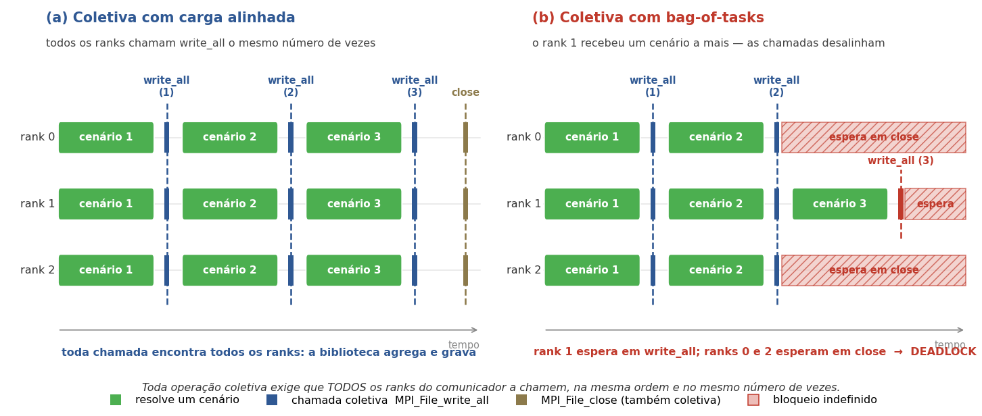
Capítulo 4 — Figura 4.10

Slide 27
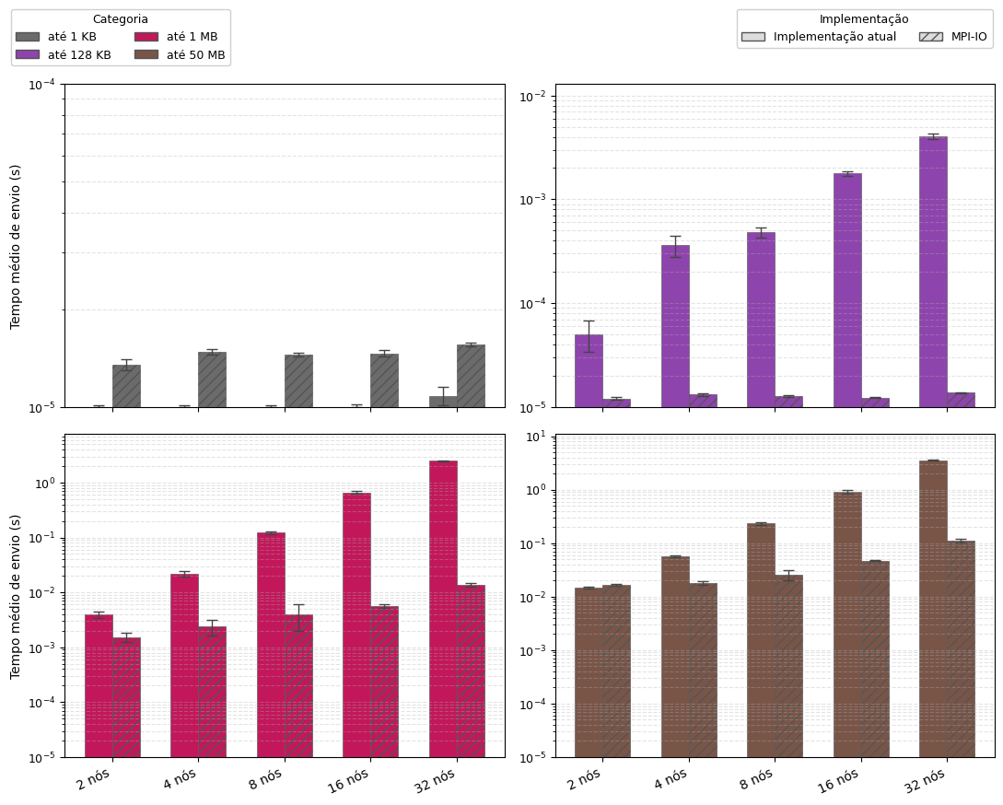
Tempo de bloqueio dos envios por tamanho — AWS
Capítulo 4 — Figura 4.5

Slide 28
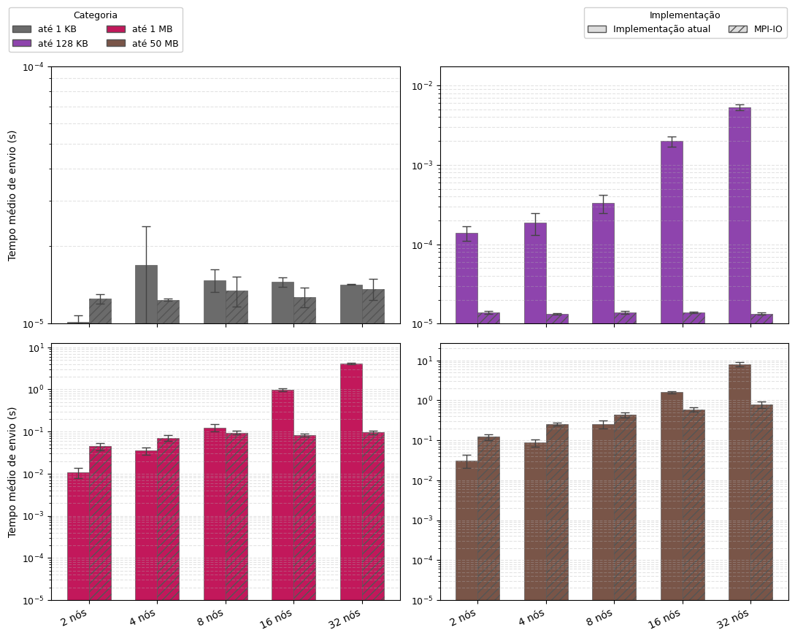
Tempo de bloqueio dos envios por tamanho — SDumont
Capítulo 4 — Figura 4.10

Slide 29
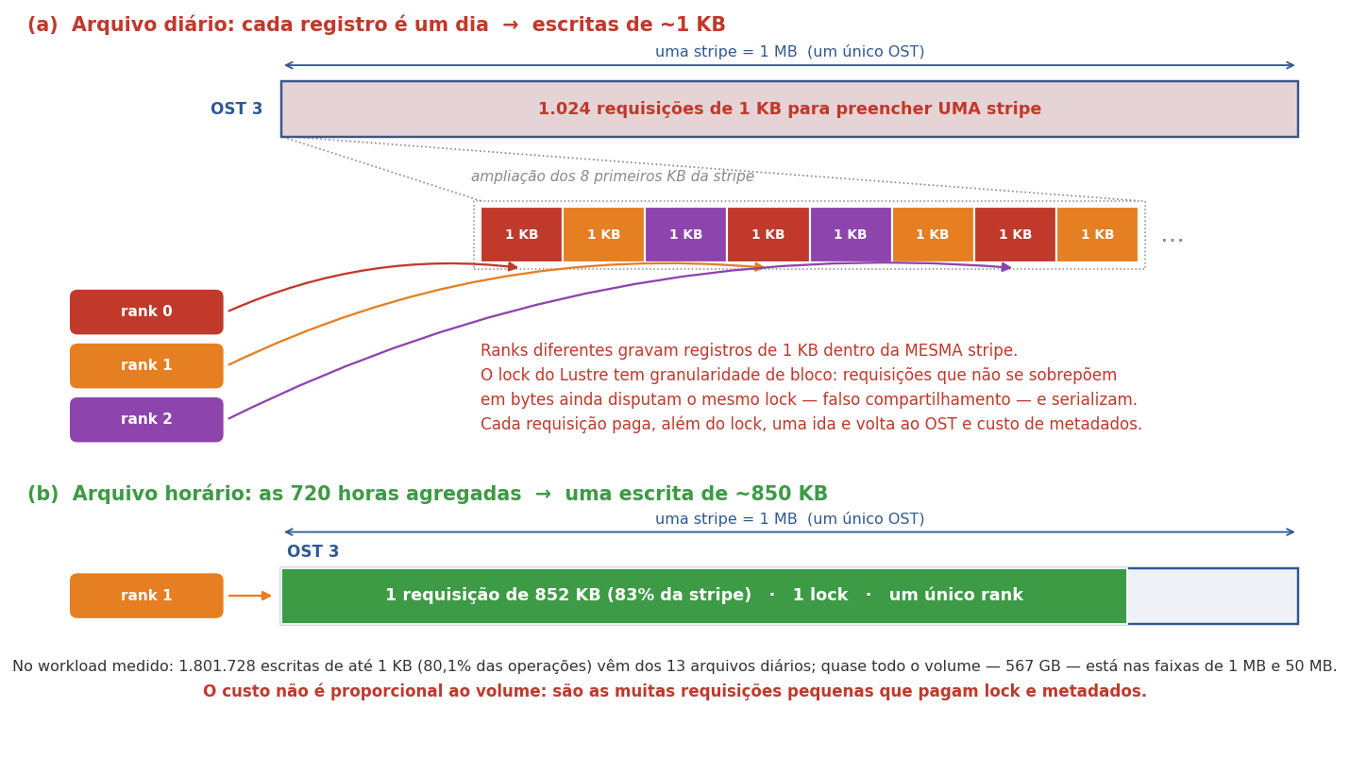
Capítulo 4 — Figura 4.10

